Slide 1
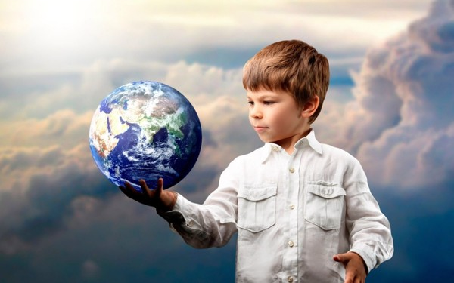
Декларация прав ребёнка
МБДОУ «Белоснежка» ЯНАО, г.Ноябрьск
Воспитатель: Горулько Ольга Николаевна

Slide 2
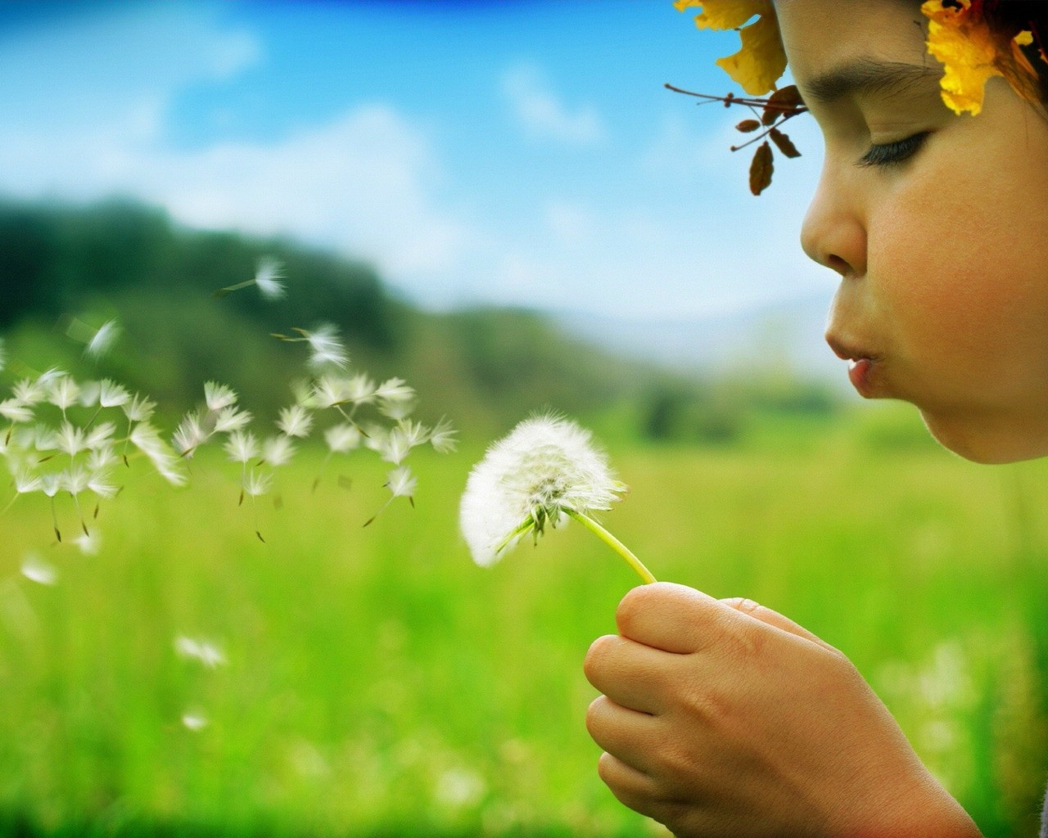
Генеральная Ассамблея провозглашает настоящую Декларацию прав ребенка с целью обеспечить детям
счастливое детство и пользование, на их собственное благо и на благо общества, правами и свободами, которые здесь предусмотрены,
и призывает родителей, мужчин и женщин как отдельных лиц, а также добровольные организации, местные власти и национальные
правительства к тому, чтобы они признали и старались соблюдать эти права путем законодательных и других мер, постепенно
принимаемых в соответствии со следующими принципами:

Slide 3
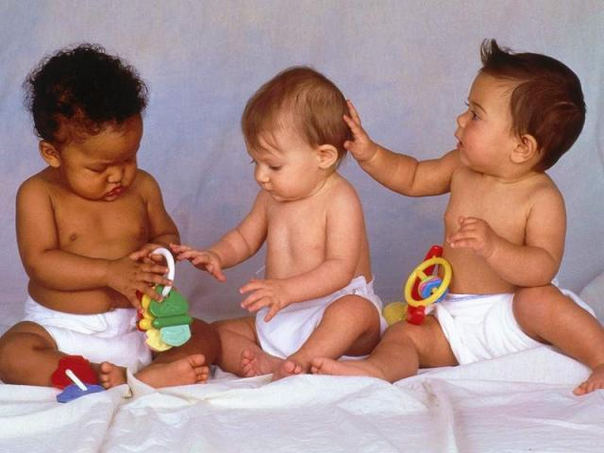
Все дети имеют одинаковые права
независимо от пола, цвета кожи, религии, возраста

Slide 4
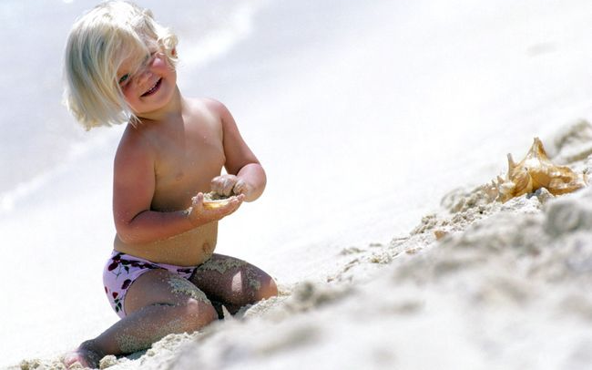
Ребёнок имеет право на имя и гражданство

Slide 5
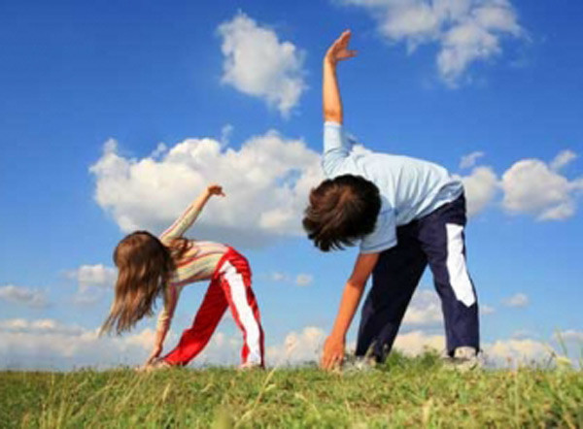
Ребенок имеет право на здоровые рост и развитие
а так же право на надлежащие питание, жилище, развлечения и медицинское обслуживание

Slide 6
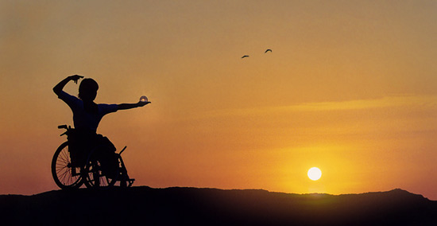
Ребенок, который является неполноценным в физическом, психическом или социальном отношении
имеет право на специальные режим, образование и заботу, необходимые ввиду его особого состояния

Slide 7
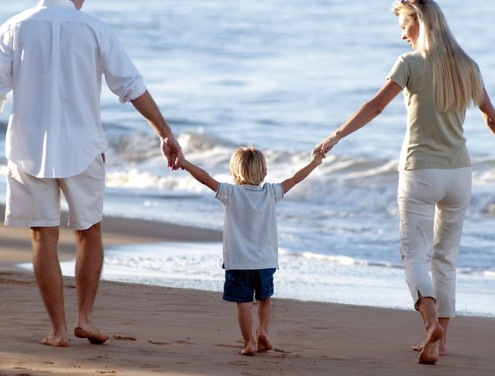
Ребенок имеет право на любовь и понимание. Он должен расти в семье, либо на попечении людей, которые ему создадут достойные условия

Slide 8
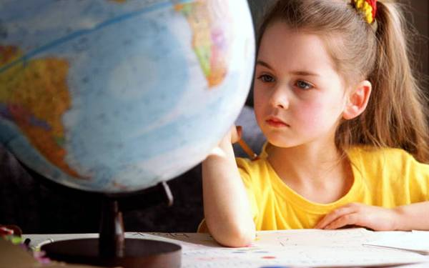
Ребенок имеет право на получение образования, которое должно быть бесплатным и обязательным

Slide 9
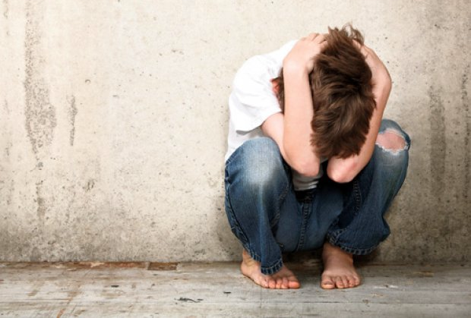
Ребенок имеет право на защиту от всех форм небрежного отношения, жестокости и эксплуатации

Slide 10
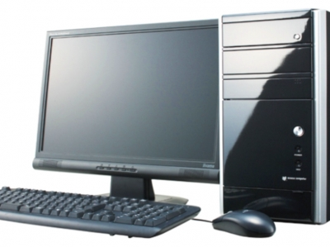
Использованные интернет ресурсы:
http://www.un.org/ru/documents/decl_conv/declarations/childdec.shtml
http://images.yandex.ru/yandsearch

